Slide 1
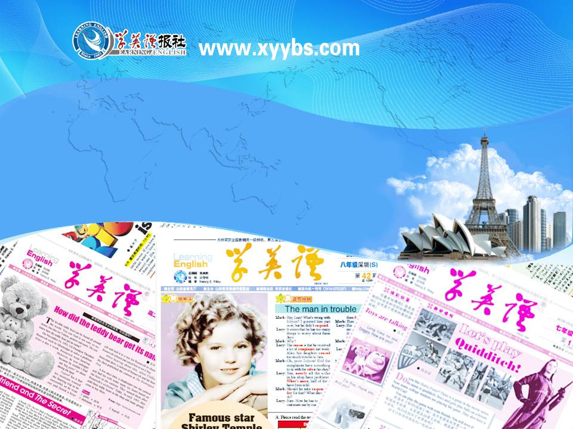
英语课标教学课件
选修6

Slide 2
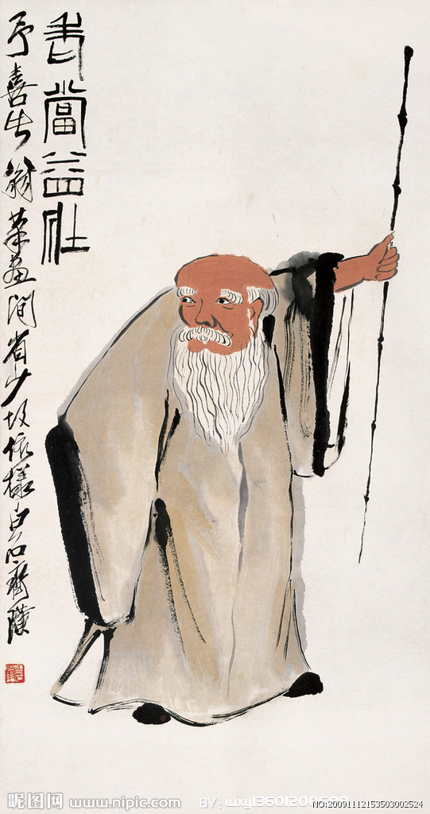
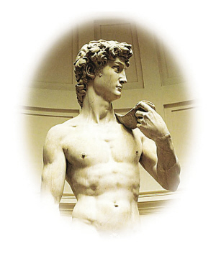
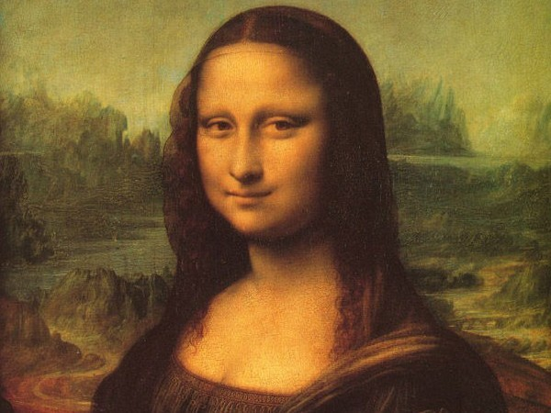
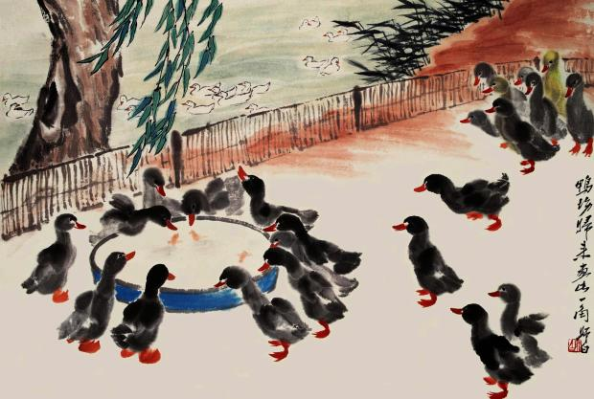
艺术
Art

Slide 3
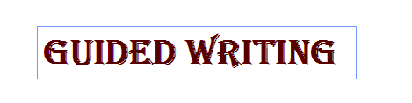

【写作任务】
请根据下面所给信息写一篇英语短文，介绍文艺复兴时期意大利著名画家拉斐尔(Raphael)。

Slide 4
【写作要求】
写作要求如下：
一、作文要包括如下要点：
1. 生平：出生与去世；生活经历；绘画风格。
2. 成就：为世人留下300多幅珍贵作品。
3. 评价：最著名的艺术家之一。
二、只能用5个句子表达上面所给的信息。

Slide 5
姓名 | 拉斐尔(Raphael)
生平 | 1483年出生于意大利的一个小城市。 虽然没有接受过正式的教育，但是他聪 明好学，从小随父亲学习绘画。 11岁时，父亲去世，他开始给一位画家 当助手。 后来，他吸取各派画家的优势和长处， 形成了自己的风格。 1520年因病去世。
成就 | 创作了300多幅珍贵的艺术作品。
评价 | 文艺复兴时期最著名的艺术家之一。

Slide 6
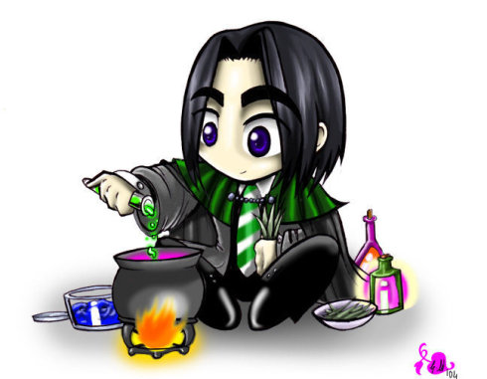
【写作分析与指导】
1. 写作思路：本篇习作是介绍意大利文艺复兴时期一位著名的艺术家。可按如下思路进行写作。一、确定要点：根据提示和写作要求可知，本文包含三个要点。二、确定词汇：根据所给的提示，写出写作中可能用到的词汇，包括单词和短语。

Slide 7
三、组词成句：根据所给的提示以及文章的需要，用适当的句式把词汇扩展成句子，此时要注意主谓一致、指代一致、
动词时态和单词拼写等。四、连句成文：根据表达的需要，恰当排列句子顺序，合理选用连词使句与句之间具有一定的逻辑性，从而完成一篇文章。
2. 时态与人称：时态主要为过去时。人称为第三人称。

Slide 8
二、词句储备
1. 写作中可能使用的词语：
(1) 杰出的 ________________
(2) 正式的 ________________
(3) 聪明的 ________________
(4) 勤奋的 ________________
(5) 担任/充当 ________________
(6) 去世 ________________
(7) 长处 __________________________
(8) 画派 ________________
(9) 珍贵的 ___________________
(10) 艺术品 _____________________
outstanding
formal
intelligent
diligent
serve as
pass away
strength
school of painting
precious
artwork

Slide 9
2. 写作中可能要使用的句子：
(1) 拉斐尔出生于1483年，因病于1520年去
世，是文艺复兴时期意大利著名的艺术
家之一。
Raphael, one of the most outstanding artists during the Renaissance, was born in 1483 and died of disease in 1520.

Slide 10
(2) 尽管没有接受过正式的教育，但是他聪
明好学。
(3) 他吸取各派画家的优势和长处，形成了
自己的风格。
Though not receiving formal education, he was intelligent and diligent.
He developed his own style by combining the strengths of other schools of painting.

Slide 11

(4) 在他短暂的一生中，他创作了300多幅
珍贵的作品。
During his short life, he created more than 300 precious artworks.

Slide 12
三、下笔成文
Raphael, one of the most outstanding artists during the Renaissance, was born in a small city in Italy in 1483 and died of disease in 1520. Though not receiving formal education, he was intelligent and diligent. He learned painting from his father during his childhood and served as an assistant to a painter at the age of 11, when his father passed away. Later, he developed his own style by combining the strengths of other schools of painting. During his short life, he created more than 300 precious artworks.

Slide 13

【点评】
本篇习作思路清晰，用词准确，表达流
畅。同时，作者使用了多种句式如定语从句、省略句等结构，避免了句式单一。

